Slide 1
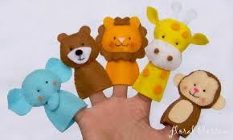
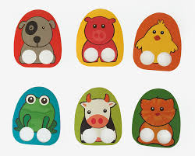
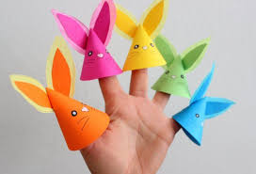
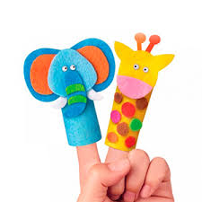
Tecnología
TUTORIAL DE TITERES DE DEDOS
Fecha de entrega HASTA el 20.11.2020
OA 27 LENGUAJE :Comprender textos orales (instrucciones) identificando el propósito. Expresarse de manera coherente y articulada sobre temas de su interés: organizando las ideas en introducción.
OA 05 TECNOLOGÍA: Usar programas de presentación para mostrar imágenes

Slide 2
PARA HACER EL TUTORIAL
Debes grabarte con tu celular realizando
Un títere de dedo
Primero das a conocer los materiales
( los que tengas en tu casa, puede ser de cartulina, goma eva, genero, etc).
2. Luego hablas del procedimiento para realizar un títeres:
(marcar, cortar, pegar o coser, decorar o pintar etc)
3. Presentar tu títere terminado y colocarle un nombre
!IMPORTANTE!
La grabación debe ser de mínimo 1 minuto MÁXIMO 2 MINUTOS.

Slide 3
PAUTA DE EVALUACIÓN
RECUERDA ENVIAR TU VIDEO A TU PROFESORA EN EL PLAZO INDICADO
.
INDICADO | SI | NO | 2 PTOS
1. CUMPLE CON LA FECHA DE ENTREGA ( 20 de noviembre)
2. EL VIDEO SE ESCUCHA DE MANERA CLARA (volumen audible, entonación , pausas y énfasis adecuado)
3. EN LA GRABACIÓN SE PRESENTAN LOS MATERIALES
4. EN LA GRABACIÓN SE PRESENTA EL PROCEDIMIENTO PASO A PASO.
5. LA GRABACIÓN TIENE LA DURACION REQUERIDA
6. PRESENTA EL TITERE TERMINADO 7. SE DA A CONOCER EL NOMBRE DEL TITERE

Slide 4
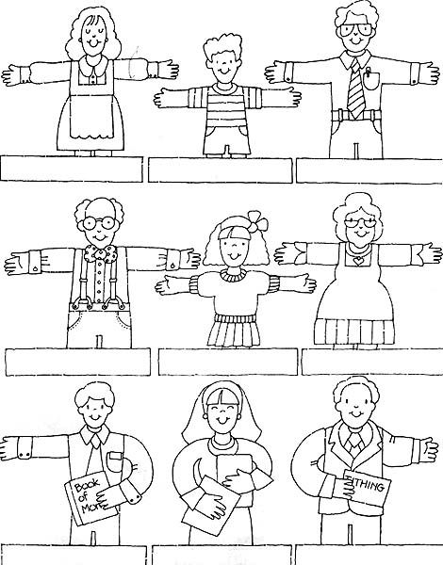
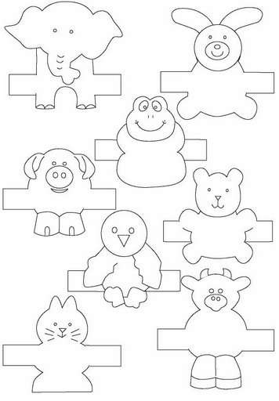
Ejemplos :

